Slide 1

우리동네 이용권
매장 사장님 소개서
손님이 먼저 결제하고 가게로 오는 이용권. 미리 내는 돈 없이, 팔린 뒤에만 수수료 10%.
리스터코퍼레이션 · 사업자등록번호 479-09-02930 · urdeal.kr
2026년 9월
본 문서의 내용을 무단으로 복제·전재·재배포할 수 없습니다.

Slide 2

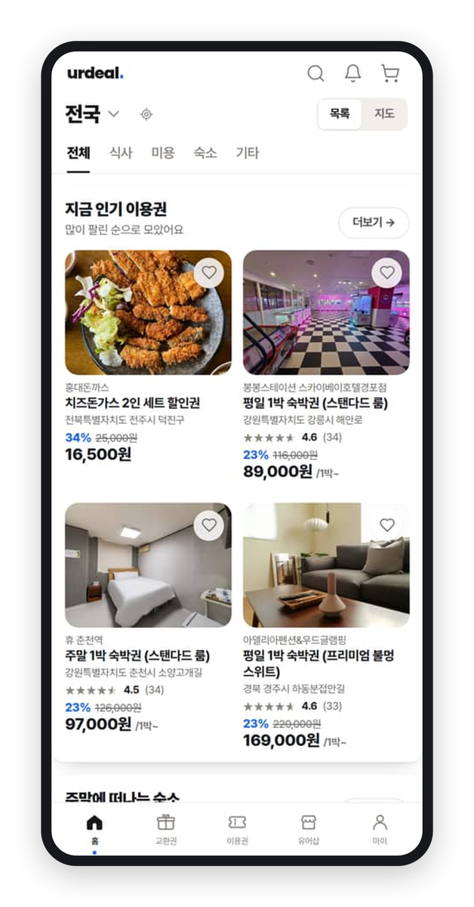
체험단 말고,
계산하는 손님을 부르는 방법입니다.
무료 식사를 내드리고 후기를 받는 대신, 손님이 먼저 결제하고 가게에 옵니다.
후기 몇 개를 받으려고 무료 식사를 내드리고 대행비를 먼저 보내는 방식은, 이제 안 하셔도 됩니다. 유어딜은 가게 이용권을 온라인에서 미리 파는 곳입니다. 손님이 먼저 결제하고, 이용권을 들고 가게로 옵니다. 사장님이 내는 건 팔린 이용권의 수수료 10%, 그게 전부입니다.
0원
10%
90%
미리 내는 돈
팔린 뒤에만 내는 수수료
사장님 몫
유어딜 매장 사장님 소개
01
Notes:
표지. 09-14 대표 "체험단, 할 만큼 해보셨잖아요" 는 어조가 예의 있지 않다 → 같은 대비를 정중하게. 10%: 직접 등록 기준(fee-resolver.ts). 오른쪽은 urdeal.kr 홈 라이브 캡처.

Slide 3

왜 유어딜인가
광고비 쓰고, 효과 봤는지는 아셨어요?
돈이 먼저 나가고, 손님은 나중에 옵니다. 온다는 보장도 없이.
돈이 나가는 시점
오는 사람
효과 확인
체험단·블로그 마케팅
대행비 선지불 + 무료 식사
공짜로 먹으러 온 체험단
후기 몇 개. 손님이 됐는지는 모름
배달앱·검색 광고
매달 광고비 선지불
클릭한 사람 (방문 보장 없음)
클릭 수. 매출 연결은 모름
전단·현수막
제작비 선지불
알 수 없음
알 수 없음
유어딜
팔린 뒤에만 수수료
결제까지 마친 손님
몇 장 팔리고 몇 명 왔는지 숫자로
체험단은 밥을 공짜로 드리고 후기를 받습니다. 유어딜은 손님이 돈을 내고 옵니다. 후기는 그 다음에 따라옵니다.
유어딜 매장 사장님 소개
02
Notes:
이 문서의 심장. "돈이 나가는 시점"과 "측정 가능성"만 비교한다. 성과 수치는 실측 전이라 전부 배제. 하단 결론 바는 09-15 참고 덱 장치.

Slide 4



왜 유어딜인가
여기는 손님이 돈을 내고 옵니다.
지금 팔리는 실제 상품 (프리미엄 돈가스 1인 세트)
결제가 먼저
정가
14,500원
이용권은 후기 약속이 아니라 매출입니다.
이용권 판매가 (할인율은 사장님이 정함)
7,500원
유어딜 10%
−750원
노쇼 손실 0
카드 수수료
0원 (유어딜 부담)
손님이 실제로 쓴 것만 정산 대상입니다.
사장님 계좌에
6,750원
손해 보는 구조를 만들 수 없음
그 손님이 몇 명인지, 언제 왔는지, 얼마를 썼는지가 매장 화면에 그대로 남습니다. "효과가 있었나?"를 감으로 판단할 필요가 없습니다.
할인율, 수량, 유효기간 전부 사장님이 정합니다.
체험단 한 팀에 나가는 무료 식사값이면, 유어딜에선 돈 내는 손님이 옵니다. 안 팔리면 0원, 팔리면 새 손님입니다.
유어딜 매장 사장님 소개
03
Notes:
상품 2915(홍대돈까스) 2026-10-06 실측: 정가 14,500 / 판매가 7,500 → 수수료 750 → 입금 6,750. ⚠️ 종전에 쓴 2888(25,000 → 16,500)은 10-06 실측에서 is_active=0 — 값은 FACTS.sample* 에 있다. 카드 수수료(현재 약 2.75%, 변동 가능)는 유어딜 부담. 월 판매 시나리오와 업종 평균가 표는 상세판 5장.

Slide 5





왜 유어딜인가
이런 매장에 맞습니다. 사장님 말로 적었습니다.
오른쪽은 유어딜이 답이 되는 이유가 아니라, 이용권을 어떻게 열면 되는지입니다. 전부 등록 화면에서 사장님이 직접 정하는 값입니다.
새로 연 가게
"오픈했는데 아직 아무도 모르는데요."
대표 메뉴 하나를 20~30% 할인가로, 수량 30장 한정으로 엽니다
홈 인기 목록과 지도에 자동으로 뜨고, 첫 손님이 첫 후기를 남깁니다
평일이 한가한 가게
"주말은 꽉 차는데 화요일 점심이 비어요."
"평일 점심에만 사용" 조건을 걸어 그 시간만 할인합니다
빈 테이블은 어차피 0원이라, 할인해서 채우면 전부 더 번 돈입니다
단골을 늘리고 싶은 가게
"한 번 온 손님이 다시 안 와요."
매장 페이지 주소를 QR 로 테이블에 붙여 "다음"을 미리 결제하게 합니다
이용권마다 링크가 생기니 단골 단톡방과 인스타에 그대로 올립니다
광고비가 아까운 가게
"배달앱 광고비는 매달 나가는데 효과는 모르겠어요."
미리 내는 돈이 없습니다. 팔린 이용권의 10%만 나갑니다
몇 장 팔리고 몇 명이 왔는지가 화면에 숫자로 남습니다
유어딜 매장 사장님 소개
04
Notes:
09-15 참고 덱 "이런 브랜드에게 추천합니다" 장치. 사용 조건 프리셋 voucher-usage-conditions.ts, 수량 한정 상품 필드, 매장 QR 은 주소를 QR 로 만드는 것(전용 기능 없음). 성과 약속 0 — 전부 설정으로 답한다.

Slide 6
왜 유어딜인가
목표에 따라 이용권을 이렇게 엽니다. 다섯 칸 전부 사장님이 정하는 값입니다.
유어딜이 정해 주는 요율이 아니라 등록 화면의 입력칸입니다. 시작할 때 이 표에서 한 줄을 고르시면 됩니다.
목표
할인율
수량
유효기간
사용 조건
인플루언서 소개비
첫 손님 만들기
20~30%
30장 한정
30일
없음
10% 정도 제안. 동네 채널 한두 곳이면 됩니다
평일 매출 채우기
15~20%
제한 없음
60일
평일 점심 11~15시
없어도 됩니다. 조건이 곧 홍보입니다
새 메뉴 반응 보기
10~15%
30장 한정
14일
없음
없음. 팔리는 속도가 곧 답입니다
단골 늘리기
10%
제한 없음
90일
없음
없음. 링크를 단골 단톡방에 직접
숙박·뷰티처럼 객단가가 큰 곳
10~15%
주간 20장
60일
예약 필수
5~8%. 단가가 커서 % 는 낮게
할인율·수량·기간·조건·소개비, 다섯 칸을 언제든 바꾸거나 판매를 멈출 수 있습니다. 계약 기간이 없습니다.
유어딜 매장 사장님 소개
05
Notes:
09-15 참고 덱 "목표별 추천 조합" 장치. 값은 권장 설정이지 성과 약속이 아니다. 필드: 상품 할인율·수량·유효기간·사용조건 프리셋(voucher-usage-conditions.ts)·influencer-deals 소개비 %.

Slide 7
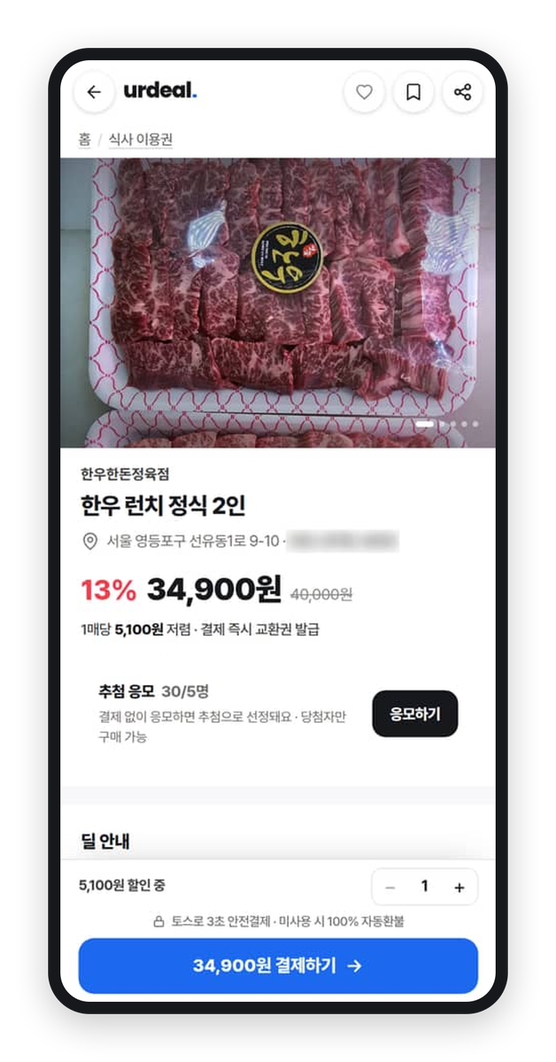
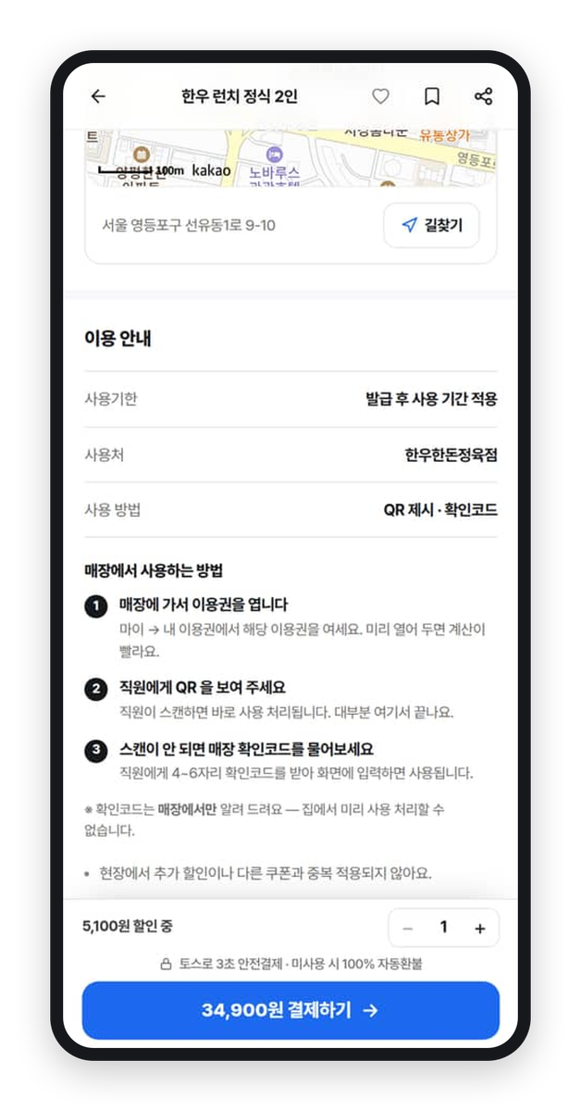
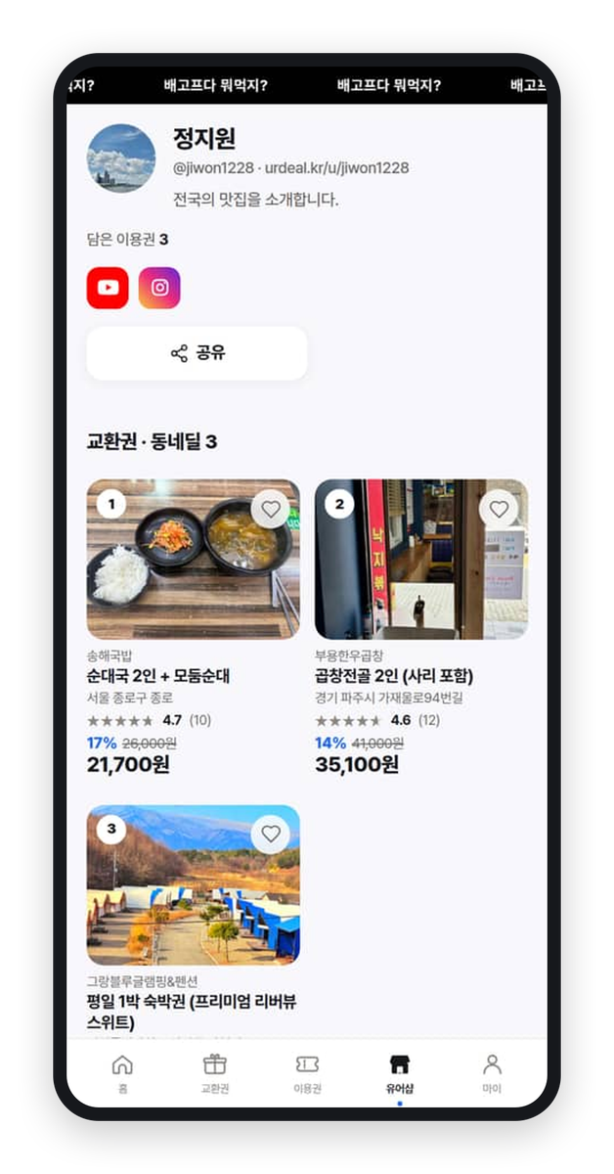
어떻게 돌아가나
손님 쪽은 이렇게 흘러갑니다. 사장님이 끼어들 자리가 없습니다.
앱 설치도, 회원가입 강요도 없습니다. 카카오 로그인 한 번이면 홈에서 고르고, 토스로 결제하고, 가게에 와서 QR 을 보여 줍니다. 안 쓴 이용권은 유효기간이 지나면 100% 자동 환불이라 환불 응대가 사장님께 오지 않습니다.
1
2
3
4
찾기: 홈에서 내 동네 이용권
결제: 정가와 할인가를 보고 토스로
사용: 매장에서 QR 또는 확인코드
다시 찾기: 매장 페이지가 남습니다
유어딜 매장 사장님 소개
06
Notes:
4장 전부 urdeal.kr 모바일 라이브 캡처(home/detail/use/shop). 자동 환불: voucher-expire.ts. 결제: Toss V2 위젯.

Slide 8
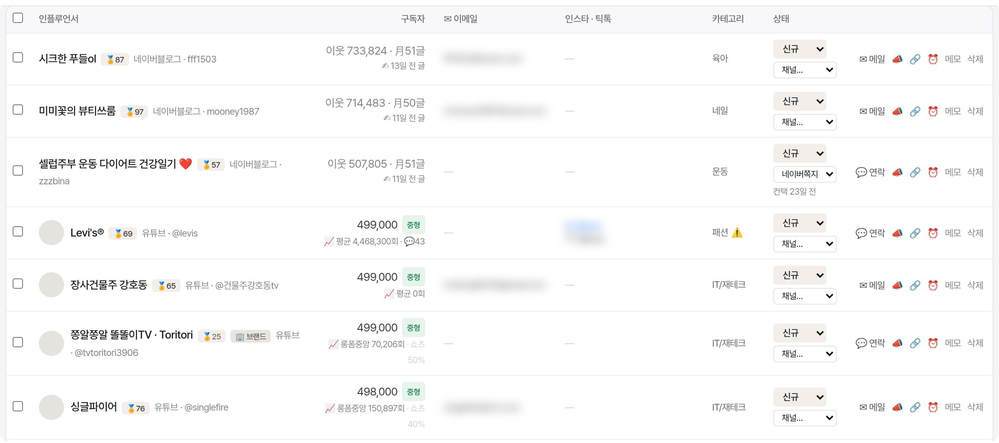




어떻게 돌아가나
이용권을 올리시면, 파는 건 저희가 열심히 합니다.
등록만 하면 유어딜 홈 인기 목록, 지도의 내 주변 이용권, 검색과 카카오톡 공유 카드, 영상 아래 구매 버튼, 네 곳에 자동으로 뜹니다. 그리고 저희에겐 파는 사람들이 있습니다. 유어딜이 확보한 크리에이터 풀, 유튜버 19,571명과 네이버 블로거 247,565명(2026년 10월 기준)에게 사장님의 이용권 판매를 제안합니다. 그 링크로 팔린 것에만 소개비가 나가고, 미리 주는 돈은 없습니다.
자동 노출
연락처는 가렸습니다
유어딜 홈 인기 목록
지도의 내 주변 이용권
검색과 카카오톡 공유 카드
영상 아래 구매 버튼
파는 사람들
유튜버
19,571명
네이버 블로거
247,565명
미리 나가는 홍보비
0원
채널 · 구독자 · 카테고리로 고릅니다
유어딜 인플루언서 풀 관리 화면 (실제 화면, 연락처는 가렸습니다)
유어딜 매장 사장님 소개
07
Notes:
노출 4곳: 홈 섹션/지도(/map)/검색·카톡 OG/유어쇼츠(/videos). 크리에이터 풀: /api/admin/ads/influencer-pool/stats 2026-09-13 실측 youtube 18,170 / naver_blog 172,755. 오른쪽은 /admin/influencer-pool 데스크톱 캡처(capture-admin-shots.mjs — 이메일·IG·TT 블러, 아바타는 외부 CDN 차단이라 중립 원). 소개비: 매장 제안 %·매장 부담.

Slide 9


어떻게 돌아가나
광고는 끄면 끝나지만, 이용권은 세 곳에 남습니다.
이용권과 후기가 여기 쌓입니다
한 번 올린 이용권과 한 번 온 손님이 어디에 쌓이는지입니다. 시간이 갈수록 이 세 곳이 사장님 대신 팝니다.
매장 페이지
사장님의 유어샵 주소(urdeal.kr/u/…)에 이용권과 후기가 쌓입니다. 카톡 미리보기 카드와 네이버, 구글 검색에 잡히는 자리라 광고를 끄듯 사라지지 않습니다.
소개해 준 사람의 유어샵
인플루언서가 담아 둔 이용권은 그 사람의 유어샵에 그대로 남습니다. 콘텐츠가 내려가도 그 진열대에서는 계속 팔립니다.
손님의 지갑
이용권을 산 손님의 지갑에 매장이 남고, 다시 찾을 때 검색 없이 옵니다. 후기는 첫 손님에게 유어딜이 포인트를 드려 저절로 쌓입니다.
한 번 판 이용권은 매장 페이지, 소개자의 유어샵, 손님 지갑에 남아 다음 판매를 만듭니다.
매장 페이지 (라이브 화면)
유어딜 매장 사장님 소개
08
Notes:
09-15 참고 덱 "누적 자산화" 프레임. 매장 페이지 = CuratorPage(/u/:handle, linked_seller 인라인). 소개자 유어샵 = 핀. 손님 지갑 = /my-vouchers(로그인 필요라 캡처 없음). 리뷰 보너스 1,000딜 유어딜 부담. 오른쪽은 /u/jiwon1228 라이브 캡처.

Slide 10





어떻게 돌아가나
이런 식으로도 쓰십니다.
한가한 요일과 시간을 팝니다
"평일 점심에만 사용 가능" 조건을 걸 수 있습니다. 바쁜 주말 말고 비는 화요일 점심을 할인가로 채우는 겁니다. 빈 테이블은 어차피 0원이니, 할인해서 채우면 전부 더 번 돈입니다.
새 메뉴를 숫자로 테스트합니다
새 메뉴를 30장 한정으로 올려보세요. 팔리는 속도가 곧 반응입니다.
단골에게 먼저 팝니다
이용권마다 링크가 생깁니다. 단골 단톡방, 가게 인스타에 올리면 그게 광고비 0원짜리 내 판매 채널입니다.
지나가는 손님도 놓치지 않습니다
매장 페이지 주소를 QR 로 만들어 테이블과 간판에 붙입니다. "다음에 올게요" 하던 손님이 다음을 미리 결제하고 갑니다.
후기는 저절로 쌓입니다
첫 후기 손님에게 유어딜이 포인트를 드립니다. 사장님 돈이 아닙니다.
손님이 보는 이용권 (라이브 화면)
유어딜 매장 사장님 소개
09
Notes:
사용 조건 프리셋: voucher-usage-conditions.ts (평일만 / 점심시간 11~15시 등). 수량 한정: 상품 필드. 이용권별 링크·카톡 공유: /group-buy/:id OG. 매장 QR: 매장 페이지 주소를 QR 로 만드는 것(전용 포스터 기능은 없음 — 그래서 "주소를 QR 로 만들어"로 적음). 리뷰 보너스 1,000딜 유어딜 부담.

Slide 11
어떻게 돌아가나
자주 묻는 질문
손님이 안 오면요?
환불해 달라고 하면요?
쓴 이용권만 정산하니까 손실이 없습니다. 예약이 아니라 재료를 미리 준비할 필요도 없습니다.
환불은 유어딜과 토스가 처리합니다. 사장님은 그 사이에 서지 않습니다.
유효기간 지난 건요?
한 장으로 두 번 쓰려고 하면요?
안 쓴 이용권은 유어딜이 손님에게 100% 환불합니다.
QR 은 한 번 찍히면 끝. 같은 코드가 두 번 통과하지 않습니다.
배달앱이랑 같이 써도 되나요?
너무 많이 팔리면요?
됩니다. 독점 요구도 계약 기간도 없습니다.
수량 상한을 두면 그만큼만 팔립니다.
손님이 보는 사용 안내와 환불 조건 (라이브 화면)
유어딜 매장 사장님 소개
10
Notes:
만료 자동 환불: auto-settlement.ts (100%). QR CAS: group-buy-voucher.routes.ts. 독점·계약기간 없음. 수량 상한은 상품 필드.

Slide 12
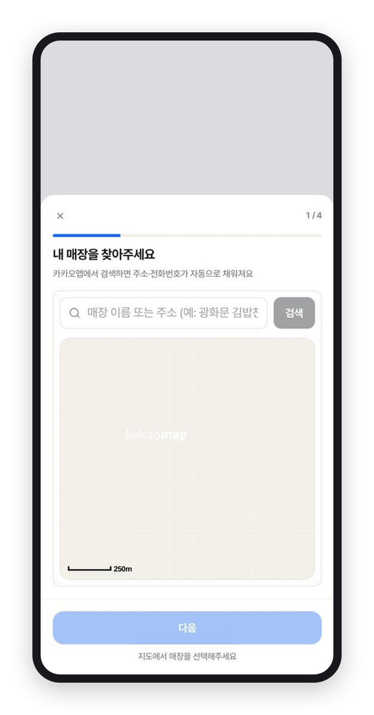
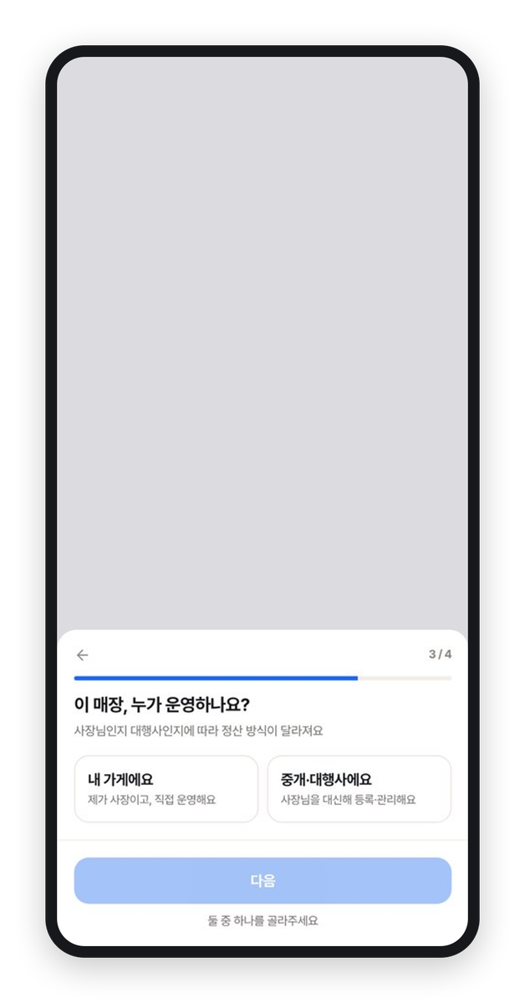
시작하기
등록은 10분. 막히면 저희가 대신 해드립니다.
이게 전부입니다. 포스 연동도, 단말기도, 직원 교육도 필요 없습니다.
1
urdeal.kr 카카오 로그인
별도 가입이 없습니다.
주소·전화가 자동으로
"내 가게에요" 를 고르면 10%
2
카카오맵에서 내 가게 찾기
주소와 전화번호가 자동으로 채워집니다.
3
사업자등록증 사진 한 장
유어딜이 직접 확인하고 승인 문자를 드립니다. 그날부터 판매가 시작됩니다.
폰이 익숙하지 않으셔도 괜찮습니다
카카오톡 채널로 말씀 주시면 등록부터 첫 이용권 올리는 것까지 전화로 같이 하거나, 저희가 대신 만들어 드립니다.
카카오맵에서 내 가게 찾기
"누가 운영하나요" 화면
유어딜 매장 사장님 소개
11
Notes:
StoreRegisterModal.tsx 마법사. 승인은 사람(seller-stores.routes.ts 자동 승인 없음). "대신 만들어 드립니다"는 대표 운영 약속(코드 아님).

Slide 13
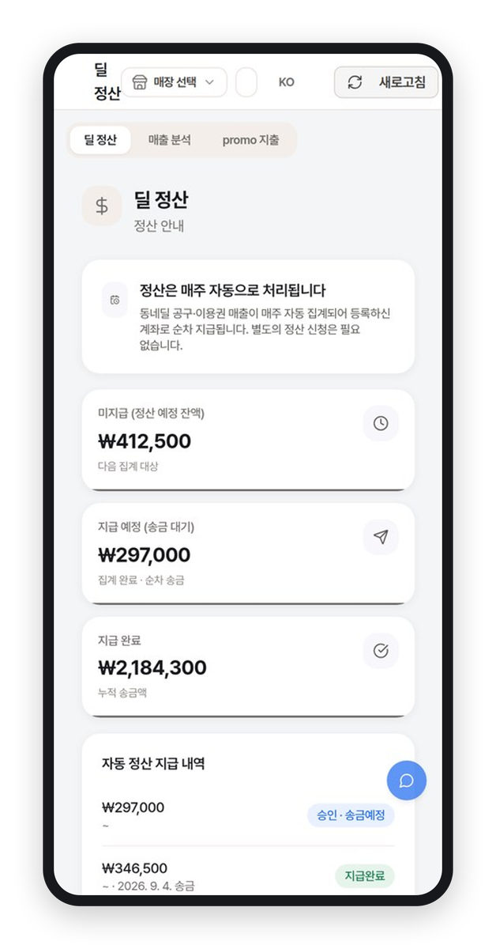

시작하기
사장님은 장사만 하세요. 나머지는 알아서 돌아갑니다.
운영
정산은 매주 자동
손님이 오면 폰으로 QR 한 번 찍기
신청할 것이 없습니다
하실 일은 이게 전부입니다.
정산
손님이 실제로 쓴 이용권만 모아 매주 등록 계좌로 들어옵니다. 수수료 뗀 금액 그대로, 별도 정산 수수료 없이. 얼마 팔렸고 얼마 들어올지는 매장 화면에 항상 떠 있어서 궁금해서 전화하실 일이 없습니다. 어떤 이용권이 언제 많이 팔리는지도 보입니다.
이번 주 들어올 돈
집계 끝난 금액이 먼저 보입니다
바꾸고 싶을 때
지급 내역과 상태
가격, 수량, 유효기간은 언제든 수정, 바쁘면 판매 중지. 계약 기간이 없으니 그만두는 것도 사장님 마음입니다.
언제 얼마가 갔는지 남습니다
정산 계좌는 사장님 본인만 바꿀 수 있습니다. 운영을 누구에게 맡겨도.
정산 화면 (예시 데이터)
유어딜 매장 사장님 소개
12
Notes:
사용 처리: group-buy-voucher.routes.ts. payouts-generate.ts: 매주 월요일, 최소 10,000원(이월), 승인·송금은 사람. 계좌 변경 owner 전용. 판매 추이: 셀러 대시보드 daily_revenue + 상품별 판매 수. 인출선 좌표는 seller-settlements.jpg 실측(자동 정산 카드 30% · 지급 예정 58% · 지급 내역 85%).

Slide 14
시작하기
시작하는 길은 셋입니다. 어느 길이든 손님이 낸 돈은 매장 계좌로만 갑니다.
직접 하시면 10%, 대행사와 함께하시면 5%입니다. 대행사 보수는 사장님과 대행사가 정하고, 유어딜 몫이 아니라 매장 몫 안에서 나갑니다.
사장님이 직접 (수수료 10%)
유어딜이 대신 (수수료 10%)
대행사와 함께 (수수료 5%)
1
urdeal.kr 카카오 로그인
1
카카오톡 채널에 "등록 도와주세요"
1
대행사가 매장을 "중개"로 등록
2
카카오맵에서 내 가게 찾기
2
전화로 메뉴, 가격, 사진을 받습니다
2
대행사가 이용권과 인플루언서를 운영
3
사업자등록증 사진 한 장
3
유어딜이 매장과 첫 이용권을 만듭니다
3
사장님은 본인 카카오로 소유자 확인
4
승인 문자 받고 첫 이용권 올리기
4
사장님은 등록증 사진과 승인 확인만
4
정산 계좌는 사장님만 등록
5
손님 오면 QR 한 번 찍기
5
손님 오면 QR 한 번 찍기
5
손님 오면 QR 한 번 찍기
6
매주 정산 확인
6
매주 정산 확인
6
대행사 보수는 매장과 대행사가 정합니다
10분. 막히면 카카오톡 채널로 "등록 도와주세요"
폰이 익숙하지 않으셔도 됩니다. 사람이 합니다
대행사는 계좌를 못 건드립니다. 권한은 언제든 회수
유어딜 매장 사장님 소개
13
Notes:
09-15 참고 덱 "광고 집행 절차" 장치. 직접 10% / 중개 5%: fee-resolver.ts(fee_channel_rates_enabled). 소유자 지정·계좌 owner 전용: store-operator-model §7. "대신 만들어 드립니다"는 대표 운영 약속. ⚠️ 2026-10-06: 종전 리드 문구 "유어딜 장부에는 나오지 않습니다" 는 broker_share_enabled 가 OFF 이던 때의 문장인데 라이브 실측이 true 라 좁혔다(요율·몫의 주인은 불변). 대행사 덱 §14 는 아직 "켜기 전" 이라고 적혀 있다 — 대표 확인 필요.

Slide 15



시작하기
일단 메뉴 하나만 올려보세요.
가입비도 없고, 계약 기간도 없고, 안 팔리면 나가는 돈도 없습니다. 제일 자신 있는 메뉴 하나로 시작해서, 맞는다 싶으면 늘리고 아니면 내리면 됩니다.
문의
urdeal.kr/store/new
시작이 어려우시면 카카오톡으로 "등록 도와주세요" 한 마디만 남겨 주세요. 사람이 답합니다.
매장 등록
pf.kakao.com/_AITdn
카카오톡 채널 상담. "등록 도와주세요"
시작하는 방법
1
카카오 로그인
urdeal.kr 에서 카카오로 로그인합니다.
jiwon@ur-team.com
이메일
2
매장 등록 (10분)
urdeal.kr/store/new 에서 내 가게를 찾고 등록증 사진을 올립니다.
3
첫 이용권 올리기
승인 문자를 받으면 메뉴 하나를 올립니다. 그날부터 팔립니다.
리스터코퍼레이션 · 사업자등록번호 479-09-02930
유어딜 매장 사장님 소개
14
Notes:
연락처는 대표 지정값. "사람이 답합니다"는 운영 약속 — 카카오 채널 응대가 실제로 붙어 있어야 한다.

